Slide 1
Экологическая тропа
Презентацию подготовили воспитатели старшей группы, д/с №22 «Земляничка»
Сурженко Л.В., Рябцова Н.М.

Slide 2
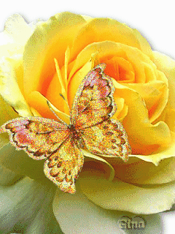
В начале нашей экологической тропы…

Slide 3
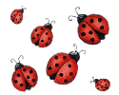
Нас встречает лесовичёк

Slide 4
Далее мы проходим через лилейник

Slide 5
Знакомимся с прекрасными цветами на клумбах

Slide 6
В экологическую тропу входят: посещение огорода

Slide 7
Прогулка по тенистым еловым аллеям

Slide 8
И не только еловым…

Slide 9
Обязательным является посещение скворечников и кормление птиц

Slide 10
К теме «экология» наш сад подходит очень серьёзно:
Мы имеем экологическую лабораторию
И любим проводить в ней опыты и эксперименты

Slide 11
А так же имеется уголок природы и живой уголок(для наблюдения)

Slide 13
А на окошках мы выращиваем зелень

Slide 14
Всё хорошее в людях – из детства!
Как истоки добра пробудить?
Прикоснуться к природе всем сердцем:
Удивиться, узнать, полюбить!
Мы хотим, чтоб земля расцветала,
И росли, как цветы, малыши,
Чтоб для них экология стала
Не наукой, а частью души!
Всё хорошее в людях – из детства!
Как истоки добра пробудить?
Прикоснуться к природе всем сердцем:
Удивиться, узнать, полюбить!
Мы хотим, чтоб земля расцветала,
И росли, как цветы, малыши,
Чтоб для них экология стала
Не наукой, а частью души!

